Slide 1

Réseaux
420-W33-SF
Cours 24 — VLAN et NAT

Slide 2

VLAN
Virtual LAN

Slide 3
VLAN
Définition 1/2
Séparation virtuelle : Un VLAN est une méthode de création de réseaux distincts au sein d'un même réseau physique. Cela permet de segmenter les réseaux sans nécessiter de matériel réseau supplémentaire.
Contrôle de trafic : Les VLANs aident à gérer le trafic en regroupant des utilisateurs ou des ressources qui partagent des besoins communs en réseau, indépendamment de leur emplacement physique.
Efficacité et organisation : Les VLANs permettent une meilleure gestion et une organisation plus efficace du réseau en regroupant les appareils selon des critères comme les fonctions, les départements ou les applications.

Slide 4
VLAN
Définition 2/2
Flexibilité et évolutivité : Les VLANs offrent une flexibilité et une facilité d'évolution, car ils peuvent être modifiés ou configurés via des logiciels sans nécessiter de changements physiques dans l'infrastructure réseau.
Amélioration de la sécurité : En séparant les segments de réseau, les VLANs peuvent augmenter la sécurité en limitant l'accès à des ressources réseau spécifiques à des groupes d'utilisateurs déterminés.

Slide 5
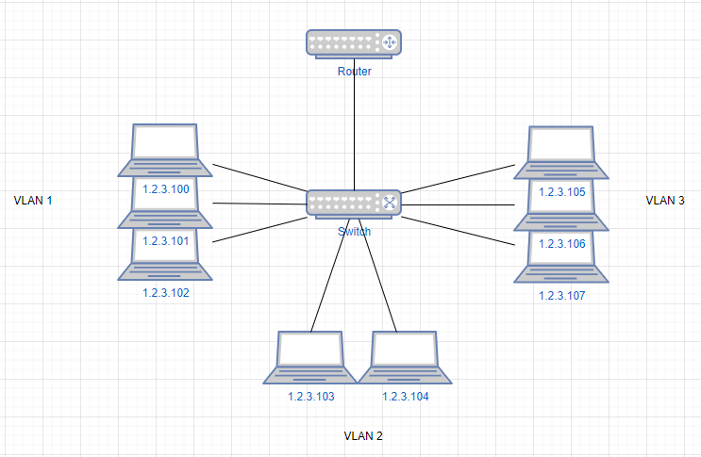
VLAN
En image
1.2.3.0/24

Slide 6
NAT
Network Address Translation

Slide 7
NAT
Définition 1/2
Traduction d'adresse : Le NAT est un processus par lequel les adresses IP dans les paquets de données sont modifiées lors de leur passage à travers un routeur ou un pare-feu.
Masquage d'adresse IP : Il permet de masquer les adresses IP privées d'un réseau local lorsqu'elles accèdent à Internet, en les remplaçant par une ou plusieurs adresses IP publiques.
Économie d'adresses IP : Le NAT aide à économiser les adresses IP publiques, car plusieurs dispositifs sur un réseau local peuvent partager une seule adresse IP publique pour accéder à Internet.

Slide 8
NAT
Définition 2/2
Sécurité accrue : En masquant les adresses IP internes, le NAT ajoute une couche de sécurité, car les adresses des dispositifs sur le réseau local ne sont pas exposées directement à Internet.
Types de NAT : Il existe différents types de NAT, comme le NAT statique (une correspondance fixe entre adresses internes et externes), le NAT dynamique (allocation dynamique d'adresses) et le PAT (Port Address Translation, où plusieurs adresses internes partagent une seule adresse externe, mais avec des ports différents).
Limitations et problèmes : Bien que le NAT offre des avantages, il peut poser des problèmes avec certaines applications qui nécessitent une communication bidirectionnelle ou une configuration de port spécifique, et peut compliquer le traçage des adresses IP pour les administrateurs réseau.

Slide 9
NAT
Comment? 1/2
La traduction d’adresse se fait lorsqu’une machine à l’interne (adresse privée) veut communiquer avec l’externe (Internet – adresse publique).
Le routeur doit masquer l’IP de la machine avec la sienne (traduction).
Mais lors du retour de la réponse, le routeur doit être capable de faire la traduction inverse.
  Quelle machine à l’interne vient de faire une requête pour Google.com ?
    Possiblement plusieurs !!!

Slide 10
NAT
Comment? 2/2
Lorsqu’un paquet est envoyé du LAN vers Internet, le routeur:
Remplace l’IP source par la sienne
Remplace le port source par un à son choix
Recalcule les checksums nécessaires et reconstruit une trame Ethernet (comme tous les routeurs)
Ajoute une entrée (état) à une table dynamique de redirection de port (« port forwarding »)

Slide 11
NAT
Pourquoi?
Si un paquet provenant d’Internet ne correspond à aucune entrée de port forwarding (statique ou dynamique), le paquet est jeté.
C’est donc plus difficile de communiquer de l’externe à l’interne.
  Les machines internes ne sont pas directement visibles de l’externe.
Plus sécuritaire!

Slide 12
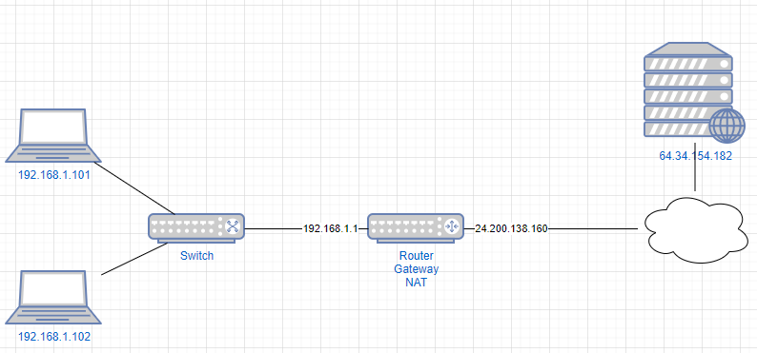
NAT
En image
192.168.1.101 se connecte à 64.34.154.182:80 en utilisant le port source 63333.
De: 192.168.1.101:63333
À: 64.34.154.182:80
De: 24.200.138.160:44444
À: 64.34.154.182:80
64.34.154.182:80 -> 24.200.138.160:44444 ===============➔
192.168.1.101:63333
De: 64.34.154.182:80
À: 24.200.138.160:44444
De: 64.34.154.182:80
À: 192.168.1.101:63333

Slide 13
NAT
Port forwarding
On peut mettre des règles statiques de port forwarding dans un routeur pour donner accès de l’externe à une machine du réseau local.
Ex.: le port 8080 du routeur est redirigé vers le port 80 de la machine ayant l’IP 192.168.1.10 (serveur web accessible, même si l’ISP bloque le port 80).
Idéalement, on voudra faire cette redirection seulement pour certaines IPs sources particulières, et non pour tous (problème de sécurité)

Slide 14
NAT
Table de port forwarding
Dynamique
Paquet reçu |  |  | Acheminer à
IP src : Port src | IP dst : Port dst |  | IP traduite : Port traduit
64.34.154.182:80 | 24.200.138.160:44444 |  | 192.168.1.101:63333
Toutes les IP sources = pas sécuritaire
Statique
Paquet reçu |  |  | Acheminer à
IP src : Port src | IP dst : Port dst |  | IP traduite : Port traduit
*:* | 24.200.138.160:8080 |  | 192.168.1.10:80

